Slide 1
Starten Sie folgende Internetseite:
FluidSIM 6 - Downloads (art-systems.de)
Wählen Sie das aktuellste Paket. Dieses steht normalerweise zu oberste auf der Webseite.
Klicken Sie auf den Button ganz rechts unter Download.
Laden Sie die Installationsdatei runter. Dies kann einige Minuten dauern.

Slide 2
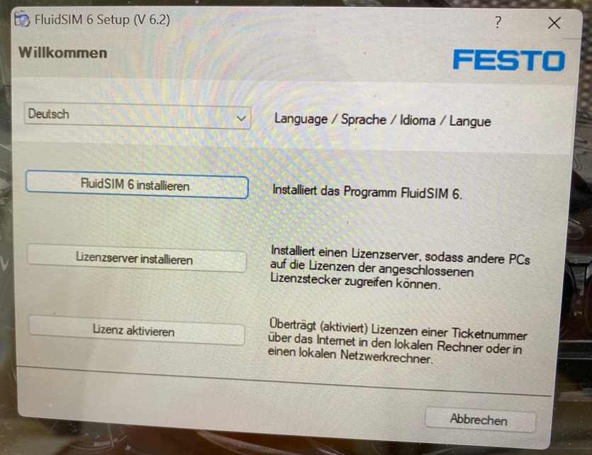

Slide 3
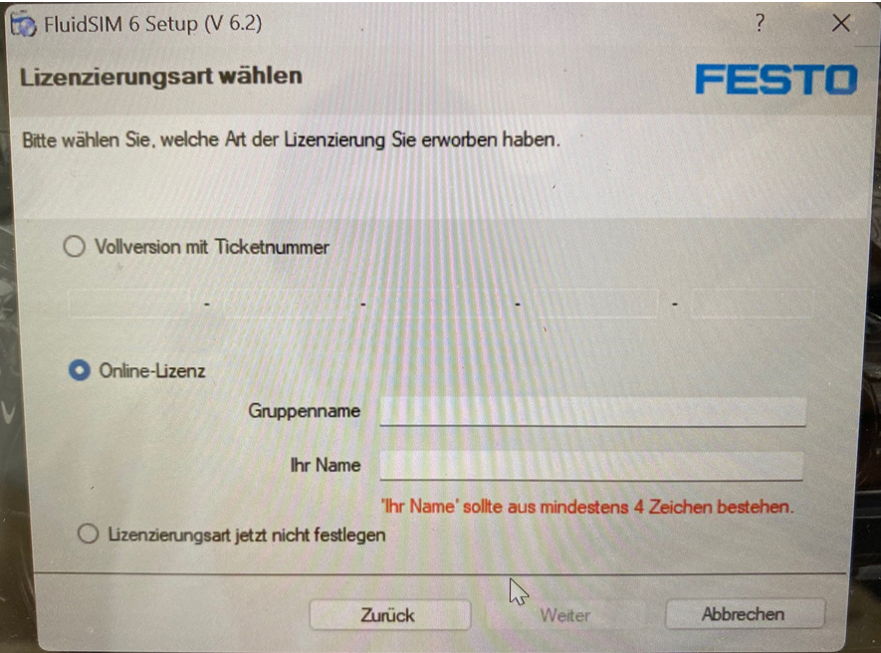
BZBS_S_E
Georg Simon Ohm

Slide 4
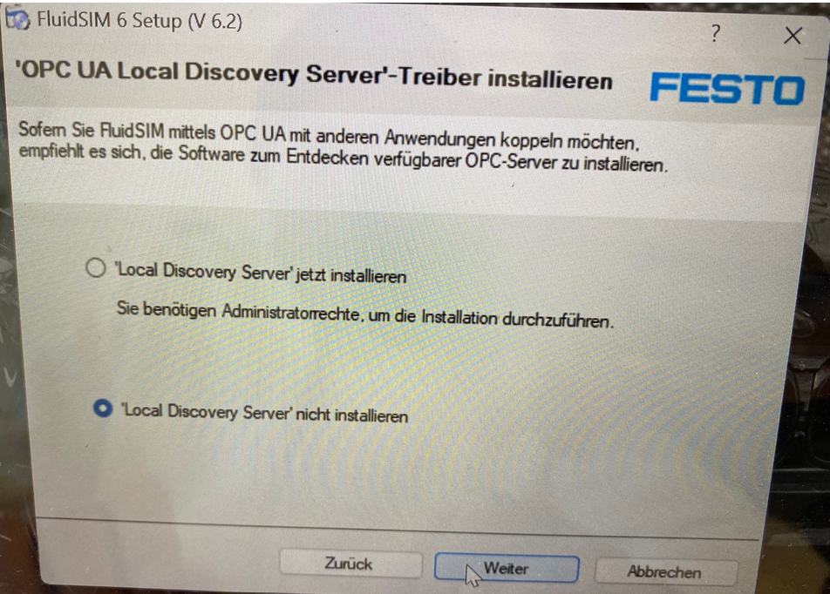

Slide 5
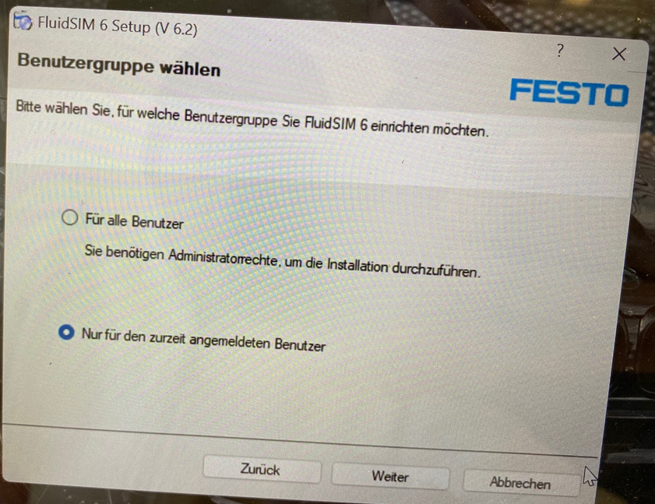

Slide 6
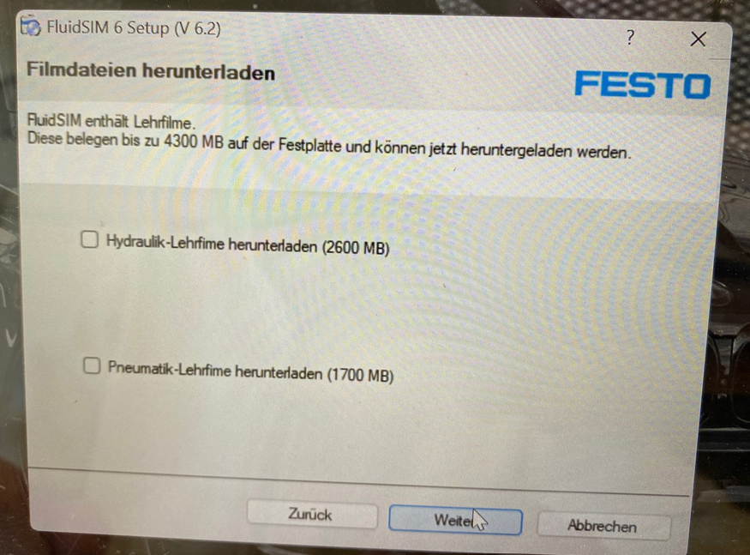
Hier nichts anwählen!

Slide 7
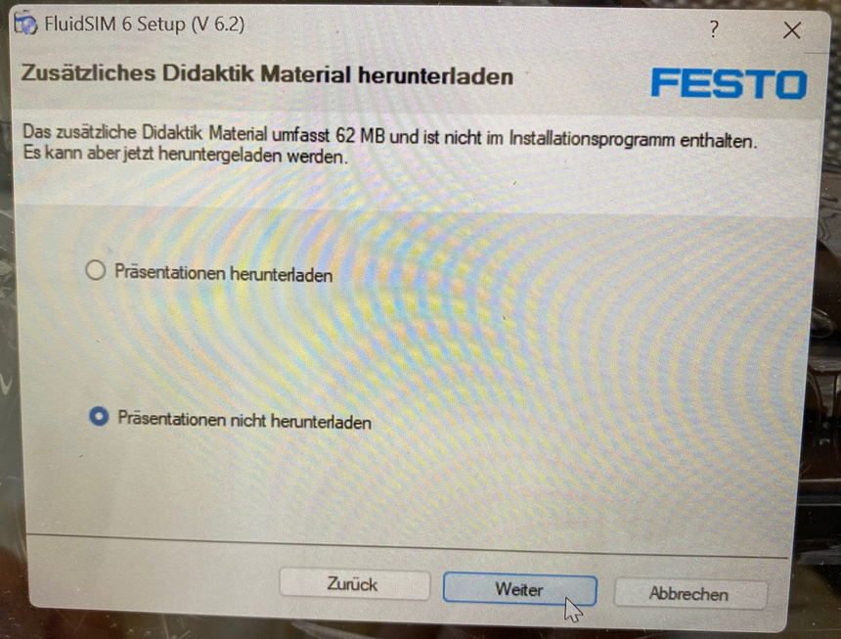

Slide 8
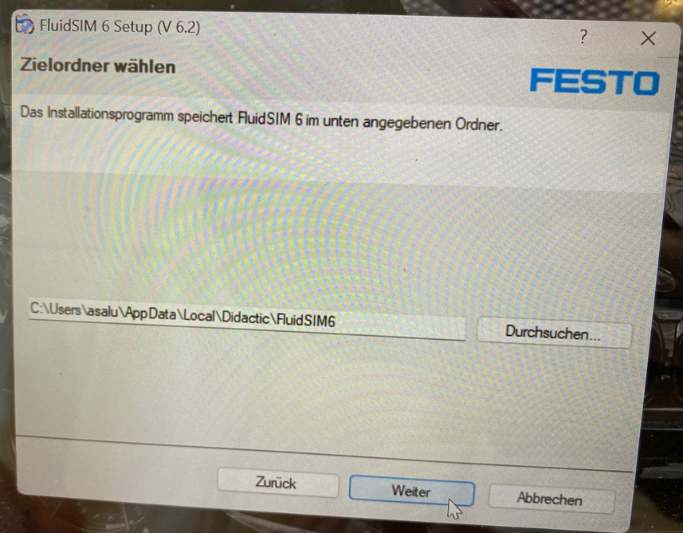
Standardpfad stehen lassen

Slide 9
